Slide 1

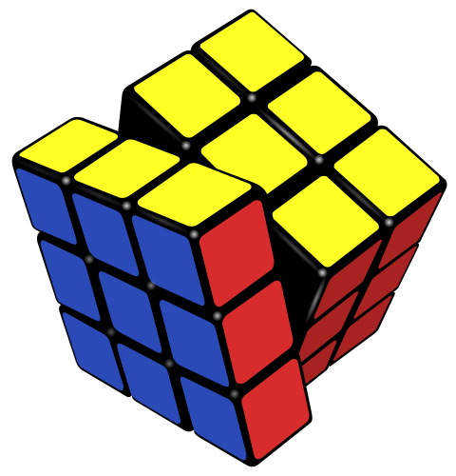
RUBIK’Solver
…ou comment résoudre de façon totalement automatisée le célèbre Rubik’s Cube ?

Slide 2

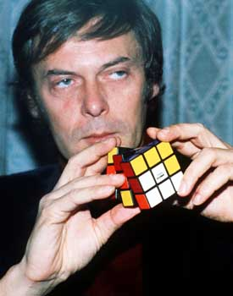
Informations générales
Ernö
RUBIK

Slide 3
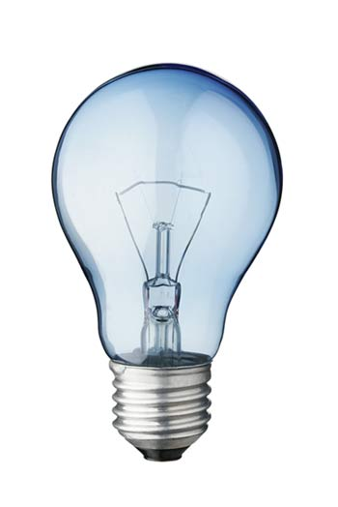
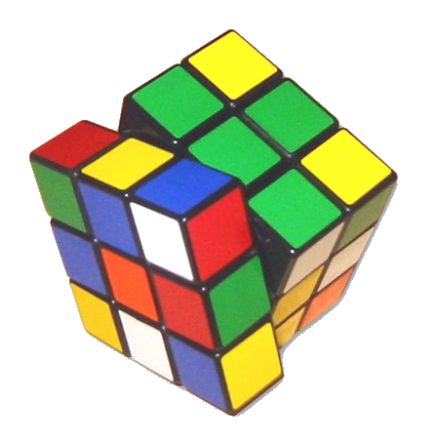


Organisation générale de la machine
ORDINATEUR
Programme principal :
Contrôle
Résolution
Traduction des ordres pour l’Arduino
Programme de détection des couleurs
Transfert de l’état du cube
CAMERA
Programme de liaison PC-Arduino: envoi des données
Ordres pour la résolution du cube
Port série virtuel
Saisie du cube
CARTE ARDUINO
Servomoteurs
Rotations des faces et du cube entier
Moteurs pas à pas

Slide 4
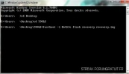
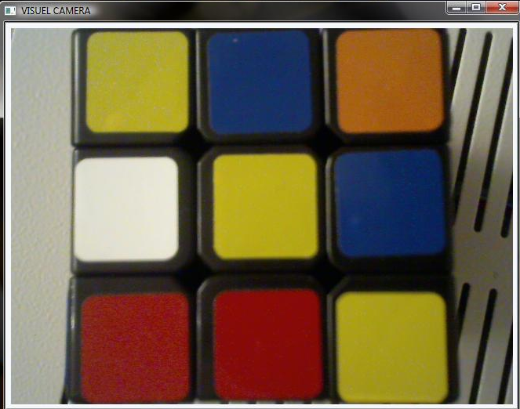
Détection des couleurs
Visuel par caméra
(récupération d’images)
Récupération de plages
de données
(composantes de pixels)
Comparaison par rapport
aux plages du centre
Localisation spatiale des couleurs

Slide 5
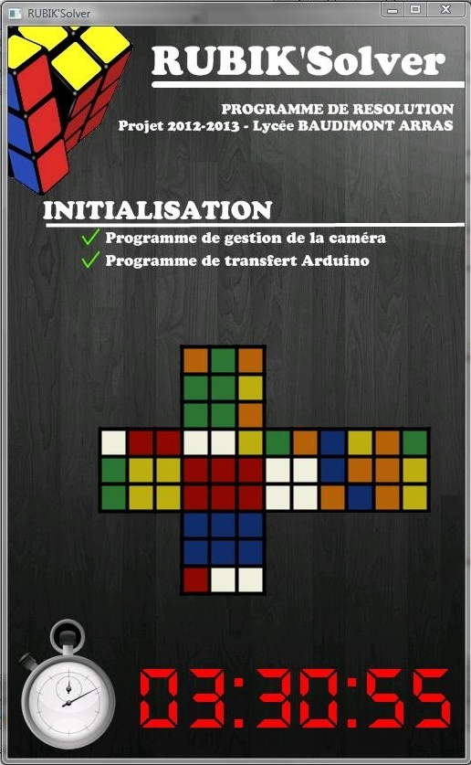
Programme de résolution
Environ 120 mouvements de résolution
Listes de mouvements et d’ordres
Gère les autres programmes
4000 à 5000 lignes de code
½ seconde pour résoudre le cube
Fonction de pause, de chronomètre,
et d’affichage en temps réel du patron du cube

Slide 6
Système de préhension de cube

Slide 7
Précis du système de rotation des faces

Slide 8
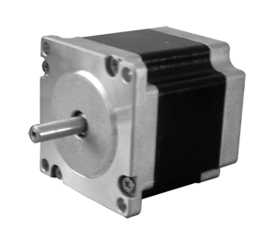
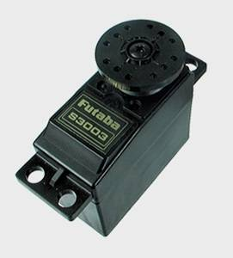
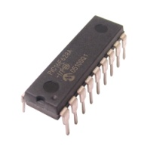
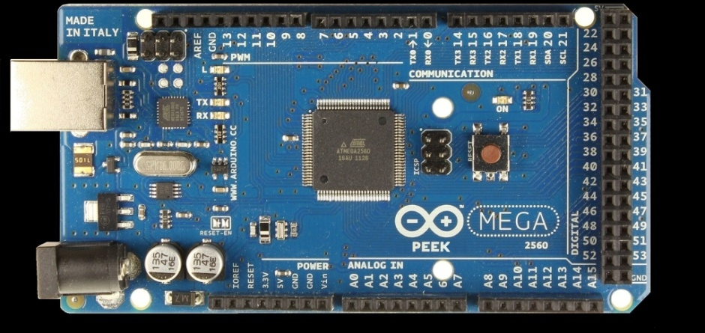
Electromécanique
5V 6A
Boutons poussoirs et LEDs d’état

Slide 9

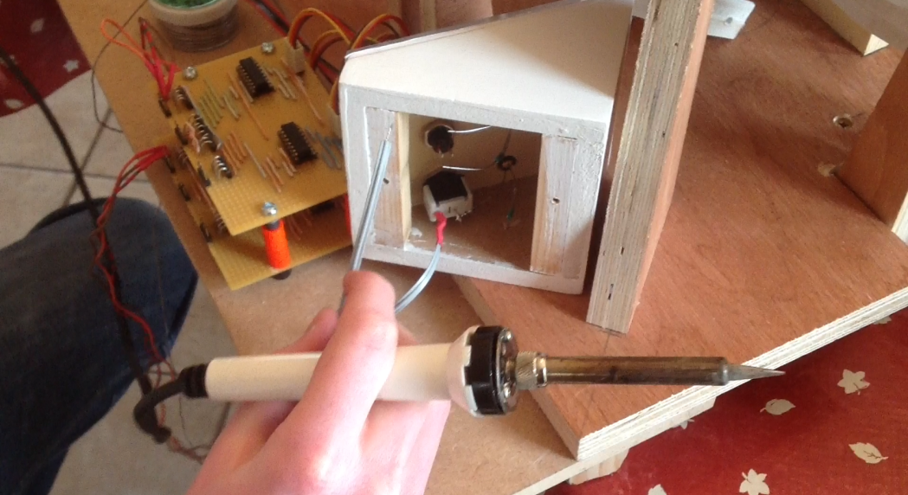
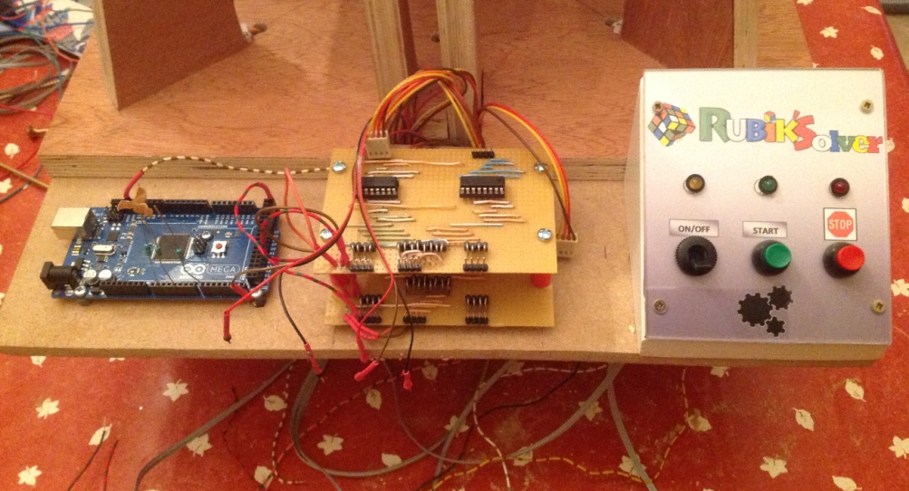
Montage
Soudure des éléments
de commande de la machine
Réalisation des liaisons
électriques entre les
cartes

